Slide 1
Home Page do Blog

Slide 2
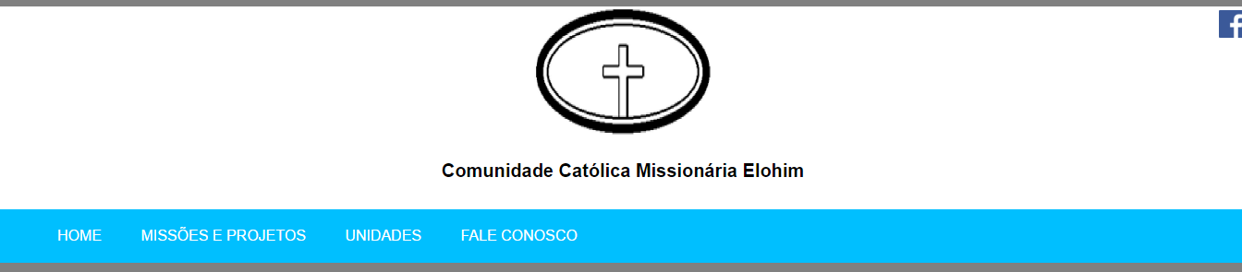
O Nosso Blog contém 4 botões , o primeiro botão quando você clica vai para home Page , o segundo botão são as Missões e Projetos da Comunidade , o terceiro botão é a onde se encontra a Comunidade , e o quarto botão você pode entrar em contato com a comunidade para tirar suas duvidas.

Slide 3
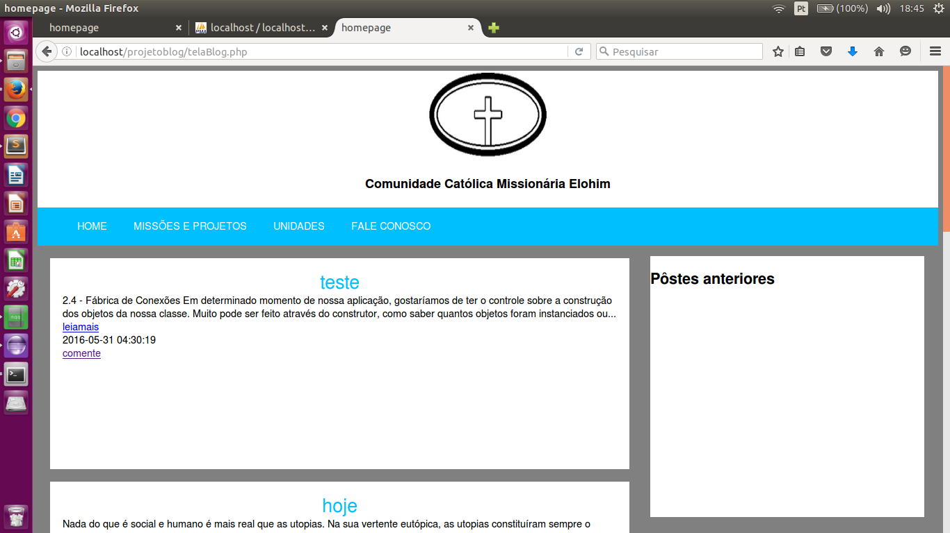
Home

Slide 4
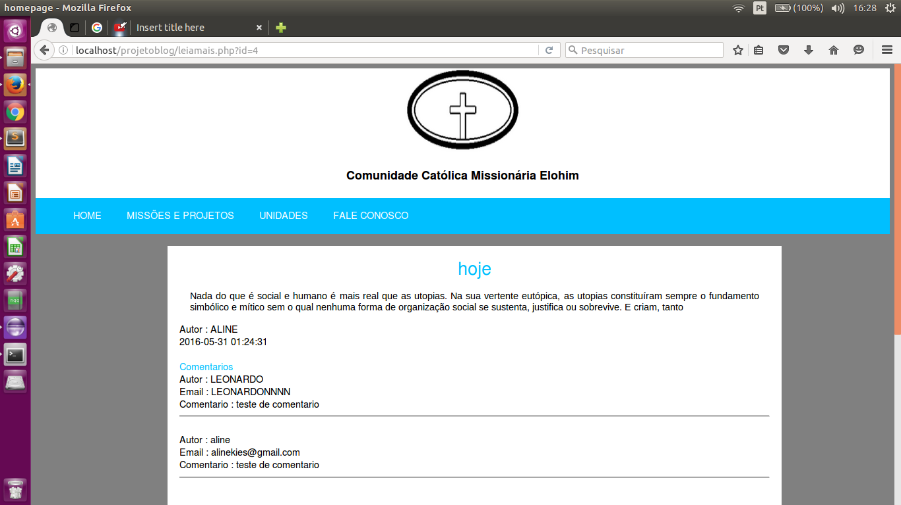
Leia Mais

Slide 5
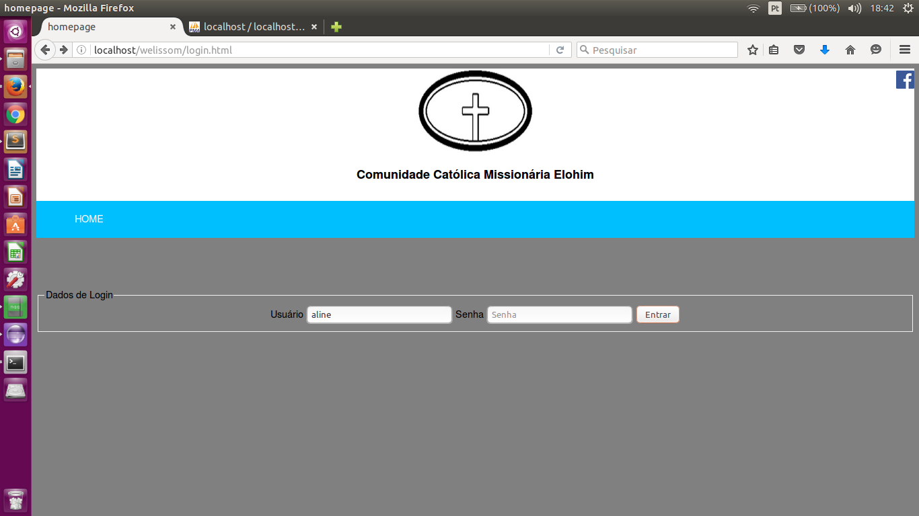
Login para adm se conectar

